Slide 1
1
Adversarial Weight Perturbation
2
R-Drop原理代码
3
伪标签
4
模型融合

Slide 2
Kaggle WSDM2024 多语言偏好预测 LLM 大模型训练技巧
导师：William

Slide 3
1 Adversarial Weight Perturbation
adversarial training： AWP
模型训练是一个ERM（经验风险最小化，Empirical Risk Minimization）的过程，而对抗训练就是为了增强模型的抗干扰能力。
通过使用即时生成的对抗样本来表征权重损失情况，发现在对抗训练中，更平坦的权重损失通常能得到更小的鲁棒泛化差距
提出Adversarial Weight Perturbation（AWP）来明确规范化对抗训练的权重损失，形成一种双扰动机制，注入最坏情况下的输入和权重扰动
通过广泛实验，证明了AWP能够持续地提高SOTA方法的对抗训练鲁棒性，而且幅度很大

Slide 4
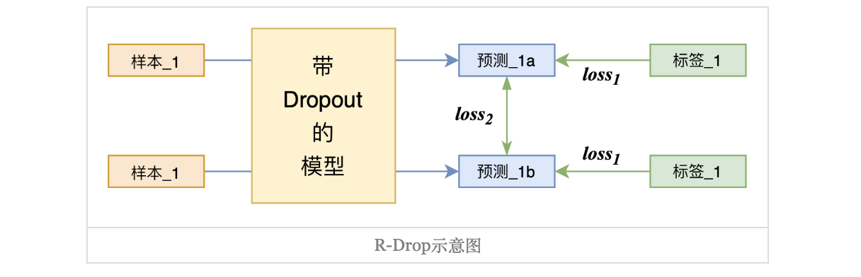
2 R-Drop原理代码
R-Drop: Regularized Dropout for Neural Networks
模型结构：将同一样本送入带有dropout的模型两次，在计算正常loss之外，又引入了一个新的loss

Slide 5
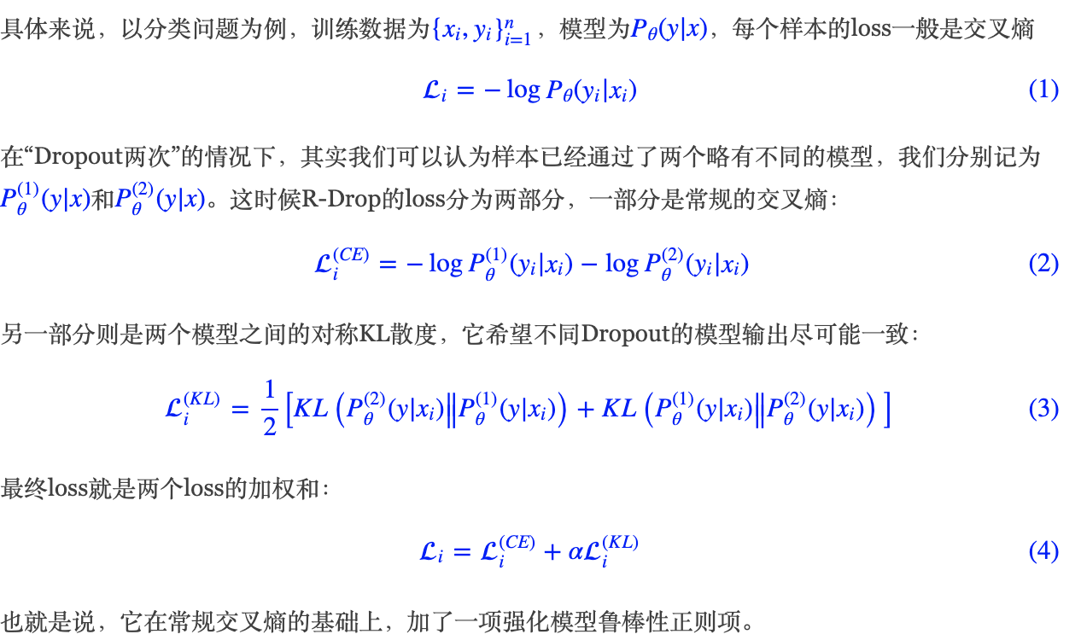
2 R-Drop原理代码
R-Drop: Regularized Dropout for Neural Networks

Slide 6
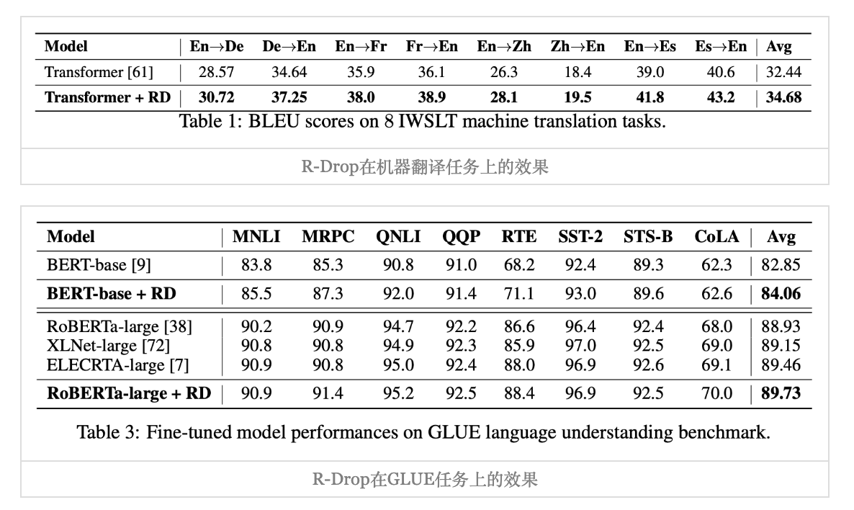
2 R-Drop原理代码
R-Drop: Regularized Dropout for Neural Networks

Slide 7
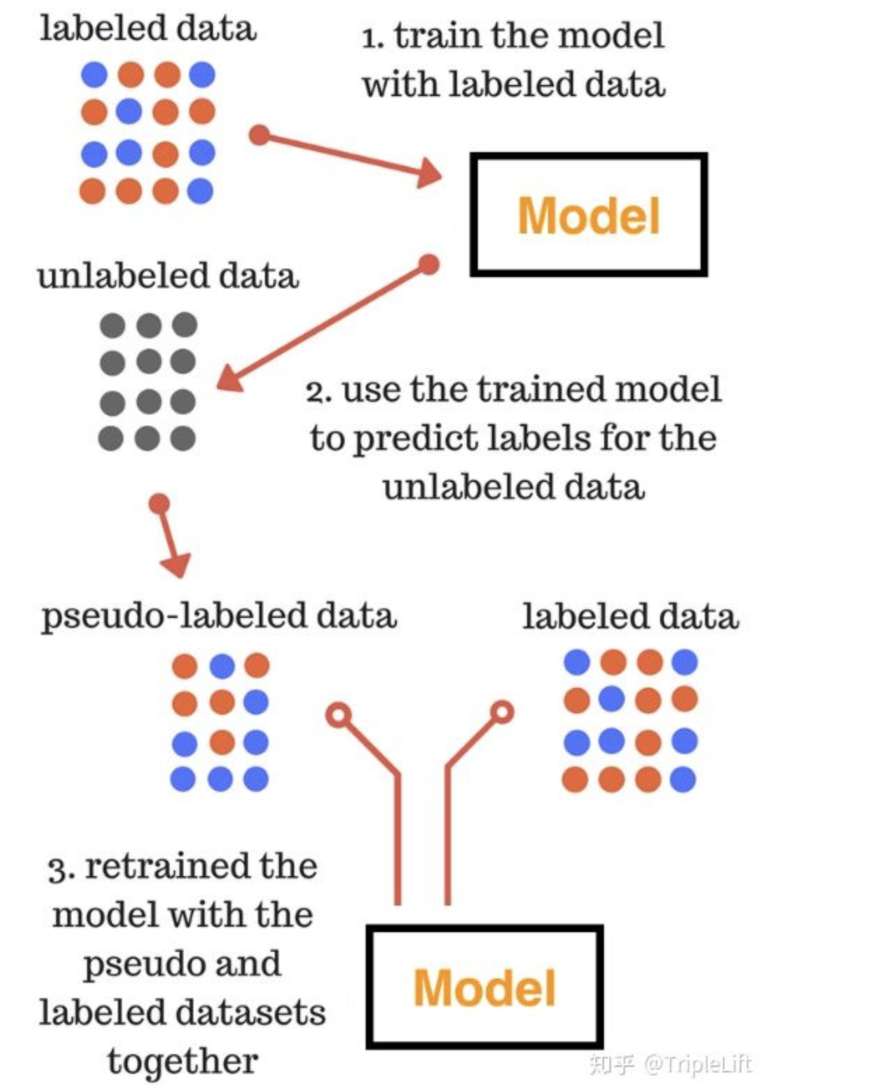
3 伪标签
Pseudo-Labelling
伪标签流程：
1.在已有label的train data上训练一个模型
2.用step1中得到的模型inference那些没有标签
的test数据
3.将test数据经过一定筛选后和train数据一起，在
训练一个final 模型

Slide 8
4 模型融合
model ensemble
将不同的模型的预测结果，经过投票，加权等方式融合起来。其实5fold也是一种特殊的单一模型的模型融合。
融合模型的挑选：结构差异较大，预训练任务不同，在当前任务上的效果差不多
对多个学习器的预测结果进行平均。平均法的好处在于平滑结果，从而减少过拟合。

Slide 9
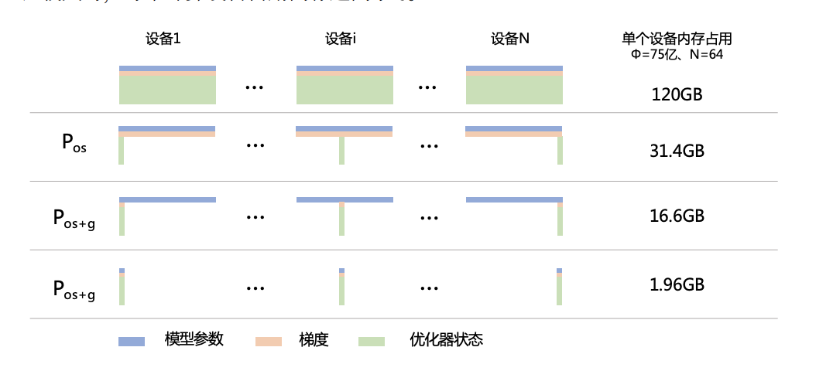
5 分布式训练并行策略
Strategy
Deepspeed

Slide 10
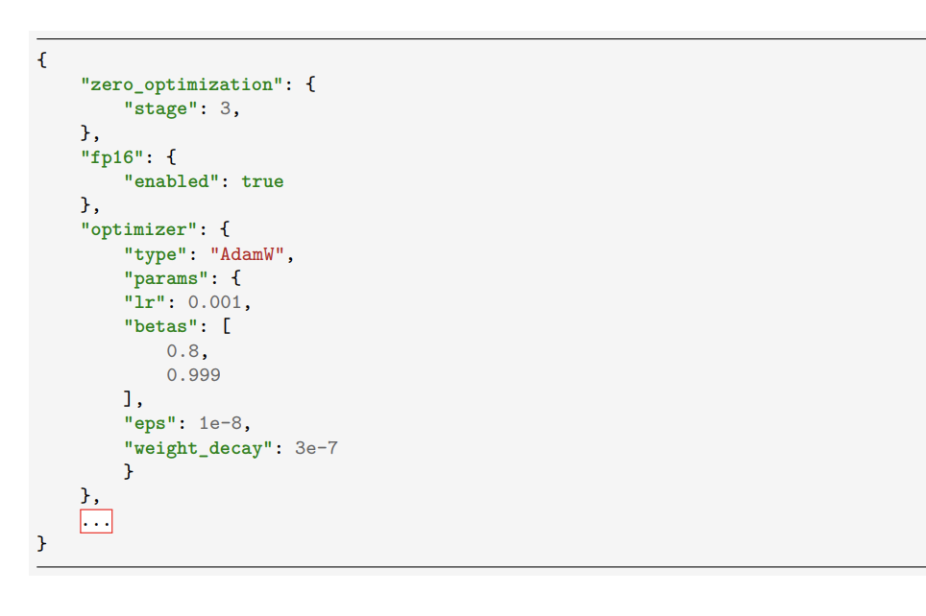
5 分布式训练并行策略
Strategy
Deepspeed

Slide 11

我承诺： 4周努力上TOP100！
请让我们一起立一个flag！

Slide 12
结语
再小的细节，也值得被认真对待

Slide 13

service@deepshare.net.net

